Slide 1


О внесении изменений в отдельные законы Ханты-Мансийского автономного округа - Югры
ДЕПАРТАМЕНТ СОЦИАЛЬНОГО РАЗВИТИЯ
ХАНТЫ-МАНСИЙСКОГО АВТОНОМНОГО ОКРУГА – ЮГРЫ

Slide 2
Распоряжение Правительства автономного округа от 5 апреля 2024 года № 149-рп
Решения, принятые Правительством автономного округа,
по внесению изменений в региональные законодательство
.
Закон автономного округа от 7 июля 2004 года № 45-оз «О поддержке семьи, материнства, отцовства и детства в Ханты-Мансийском автономном округе – Югре»
.
.
Закон автономного округа от 9 июня 2009 года № 86-оз
«О дополнительных гарантиях и дополнительных мерах социальной поддержки детей-сирот и детей, оставшихся без попечения родителей, лиц из числа детей-сирот и детей, оставшихся без попечения родителей, усыновителей, приемных родителей в Ханты-Мансийском автономном округе – Югре»
Закон автономного округа от 7 ноября 2006 года № 115-оз«О мерах социальной поддержки отдельных категорий граждан в Ханты-Мансийском автономном
округе – Югре»

Slide 3
Закон автономного округа от 7 июля 2004 года № 45-оз «О поддержке семьи, материнства, отцовства и детства в Ханты-Мансийском автономном округе – Югре»
Положения Указа Президента РФ | Положения регионального законодательства
7 мер социальной поддержки | 11 мер социальной поддержки
бесплатное обеспечение детей до 6 лет лекарствами | V
2. предоставление обучающимся общеобразовательных организаций бесплатного проезда автомобильным транспортом (за исключением такси) в городском и пригородном сообщении, городским наземным электрическим транспортом и метрополитеном | 2. предоставляется ежемесячная денежная выплата на проезд: 592 рубля на каждого дошкольника; 1 300 рублей на каждого школьника; 1 300 рублей на каждого студента в возрасте до 24 лет, не вступившего в брак (мера продлена до 31 декабря 2026 года)
3. предоставление бесплатного питания обучающимся | 3. V
4. обеспечение обучающихся школьной формой | 4. единовременное пособие для подготовки ребенка (детей) из многодетной семьи к началу учебного года в размере 7 500 рублей
5. прием детей в ДОУ в первоочередном порядке | 5. V
6. предоставление льгот по оплате жилья и коммунальных услуг в размере не ниже 30% | 6. компенсация расходов 45% на оплату жилого помещения и коммунальных услуг (расчет по фактическим затратам, но не более нормативов и тарифов)
7. содействие в улучшении жилищных условий и предоставлении земельных участков, обеспеченных необходимыми объектами инфраструктуры | 7. бесплатное предоставления земельных участков для ИЖС; социальная поддержка по обеспечению жилыми помещениями взамен предоставления земельного участка
 | 8. Югорский семейный капитал
 | 9. оплата газификации жилых домов (квартир)
 | 10. компенсация стоимости платного обучения детей по образовательным программам среднего проф.образования в размере 50%, но не более 40 тыс.руб.
 | 11. компенсация расходов на проезд к месту отдыха детям из многодетных семей по путевкам
43 043
Численность многодетных на 01.01.2024г.
60 043
Прогнозируемая численность многодетных семей

Slide 4

Прогноз доходов от предоставления мер социальной поддержки многодетной семье (с тремя детьми)
В соответствии с действующим законодательством
После синхронизации с Указом Президента РФ
Компенсация за ЖКУ | ЕДВ на проезд | Питание в школе | Подготовка ребенка к школе | Лекарств. обеспечение
69 316,56 | 34 056 | 198 720 | 27 949,5 | 1 584
Компенсация за ЖКУ | ЕДВ на проезд | Питание в школе | Подготовка ребенка к школе | Лекарств. обеспечение
50 587,68 | 34 056 | 198 720 | 27 949,5 | 1 584
руб. в год
руб. в год
Объем выплат, руб.: | В соответствии с действующим законодательством | После синхронизации с Указом Президента РФ по предложениям Депсоцразвития Югры
На семью в месяц | 27 636 | 26 075
На семью в год | 331 626 | 312 897
На семью за 10 лет | 3 316 261 | 3 128 972
На семью в связи с продлением периода назначения МСП на 5 лет ( до достижения старшим ребенком возраста 23 лет) | х | 4 693 458
 |  | Объем поддержки увеличится до 1 377 197
4

Slide 5

Установление беззаявительных ежегодных денежных выплат отдельным категориям граждан за боевые заслуги перед Отечеством
Закон автономного округа от 7 ноября 2006 года № 115-оз «О мерах социальной поддержки отдельных категорий граждан в Ханты-Мансийском автономном округе – Югре»
От единовременных решений
Более 16 тыс. человек
.
к ежегодным выплатам
В 2024 году на основании решения Правительства автономного округа оказаны единовременные денежны выплаты:
инвалидам боевых действий;
ветеранам боевых действий;
членам семей погибших (умерших) инвалидов войны, ветеранов боевых действий
инвалидам боевых действий;
ветеранам боевых действий;
членам семей погибших (умерших) инвалидов войны, ветеранов боевых действий
5

Slide 6
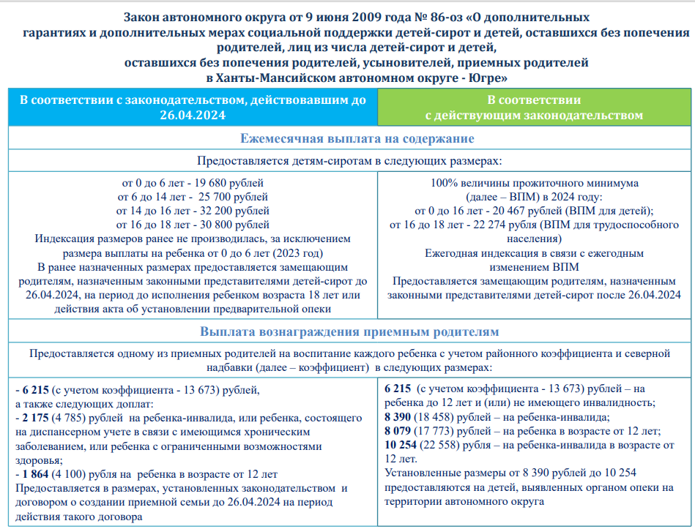

Slide 7
Спасибо за внимание!
ДЕПАРТАМЕНТ СОЦИАЛЬНОГО РАЗВИТИЯ
ХАНТЫ-МАНСИЙСКОГО АВТОНОМНОГО ОКРУГА – ЮГРЫ

